Slide 1
Окружающий мир как иерархическая система

Slide 2
Микромир

Slide 3
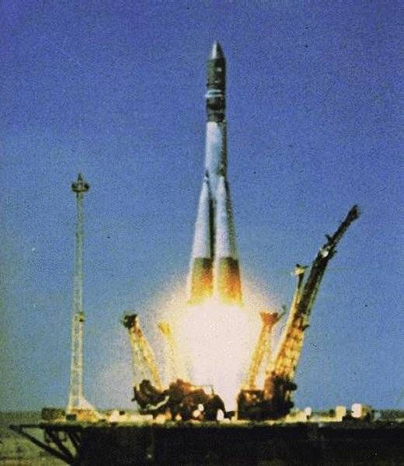
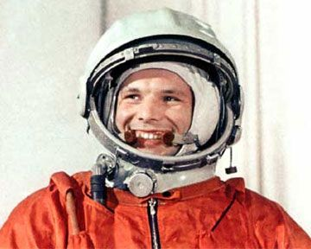
Макромир

Slide 4
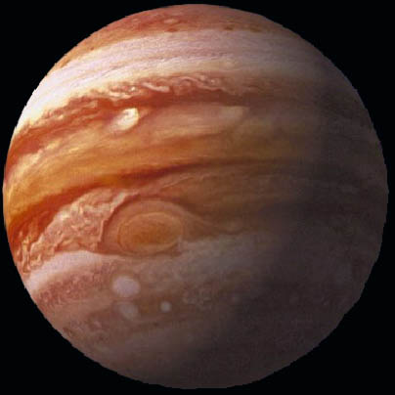
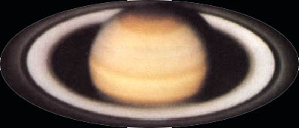
Мегамир

Slide 5
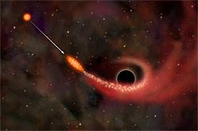
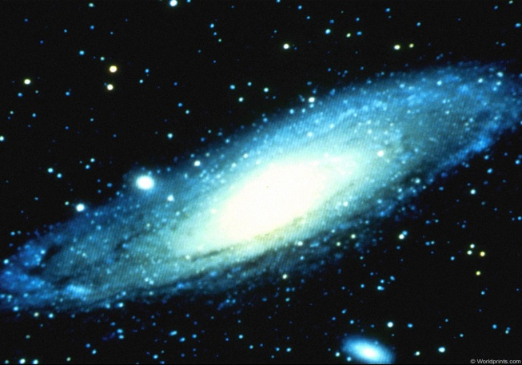
Мегамир
нейтронная звезда
черная дыра
межгалактическая
среда

Slide 6
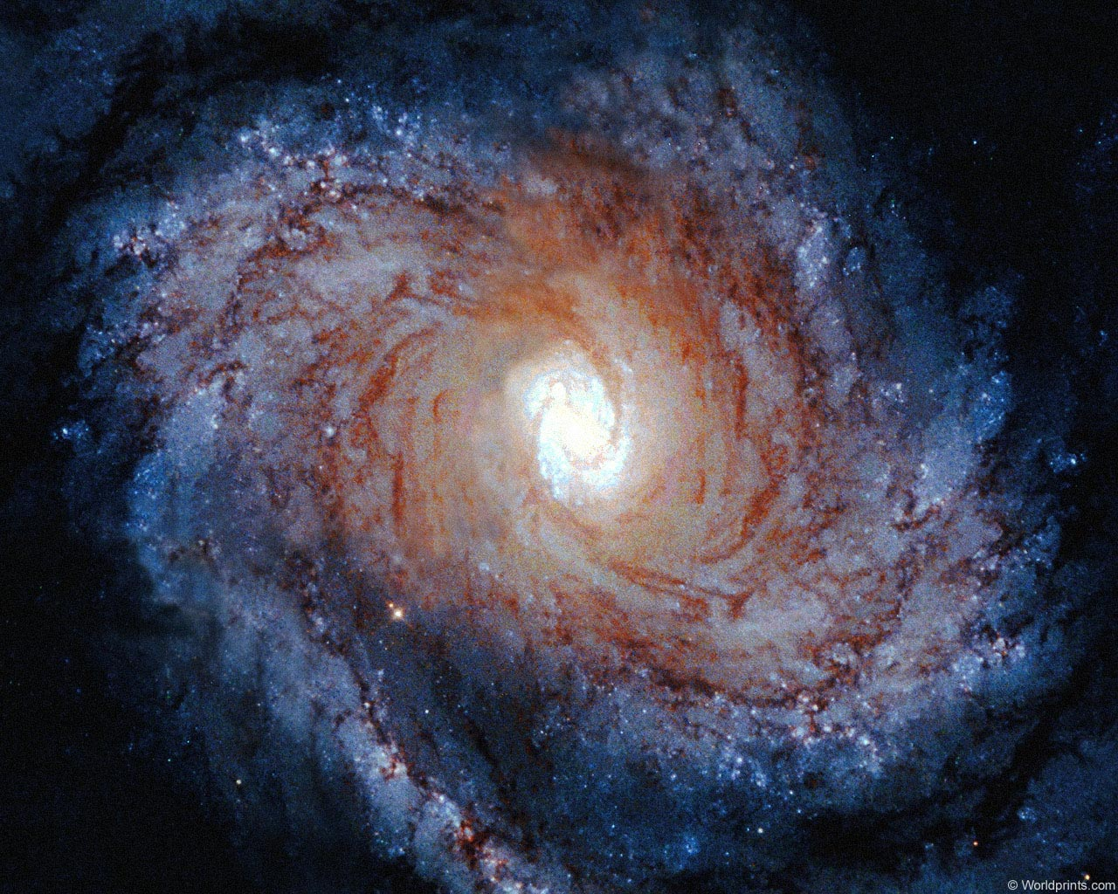
Мегамир

Slide 7
Мегамир

